Slide 1
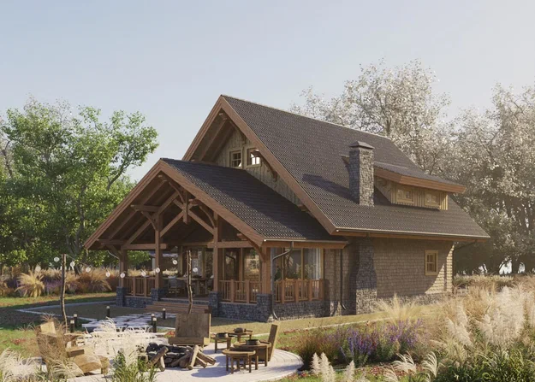

Типовой проект «Ирвинг»
ИРВИНГ
Стоимость комплектации "Силовой каркас" *
от 4 560 000 руб.
Стоимость комплектации "Теплый контур" **
от 17 700 000 руб.
Брус, мм
230х230
Площадь, м²
147,37
Площадь с террасой, м²
196,68
Количество машин для транспортировки
2

Slide 2
Описание
Лучший представитель классического Timber Frame в сибирском исполнении. Дом красив не только снаружи, но и внутри. Хозяева и их гости смогут любоваться красотой деревянного каркаса, тем более что пространство гостиной-столовой двусветное. Дом очень вместительный - в нем три спальни, одна из которых расположена на первом этаже и при необходимости может быть трансформирована в кабинет. Прямой выход на террасу и далее в сад удачное планировочное решение. На первом этаже расположен развитый сан узел - в тамбур-шлюзе установлена раковина, что позволит гостям вымыть руки, не заходя в хозяйскую ванную. На втором этаже также запроектирован сан узел. На антресоли может быть оборудовано место для отдыха или чтения. Спальни второго этажа имеют освещение сквозь окна дормера, которые не только украшают кровлю, но и вносят в геометрию комнат особый шарм.
Заказывайте проект, и уже через несколько месяцев вы заедете в собственный уютный дом.

Slide 3
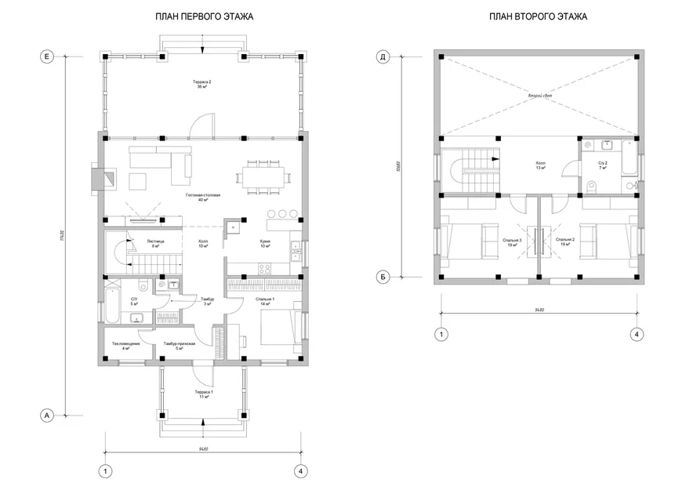
Схема этажа
1 этаж

Slide 4
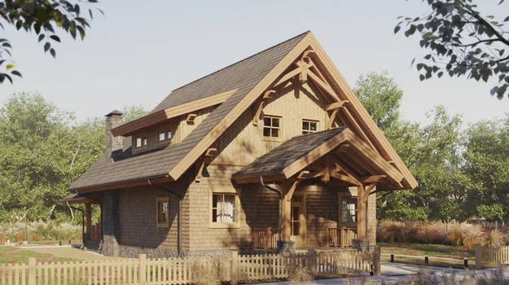
1 этаж
Терраса 2
36 м²
Гостиная
40 м²
Кухня
10 м²
10 м²
Холл
Тамбур 1
3 м²
С/у
5 м²
Спальня
14 м²
Техническое помещение
4 м²
Тамбур-прихожая
5 м²
Терраса 1
11 м²

Slide 5
Схема этажа
2 этаж

Slide 6
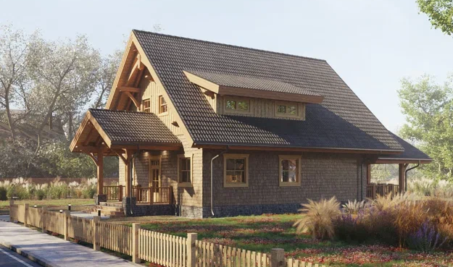
2 этаж
Холл
13 м²
С/у
7 м²
Спальня 1
19 м²
Спальня 2
19 м²

Slide 7
Комплектации
* Силовой Каркас
Изготовление и монтаж силового каркаса из массива соснового бруса, выполненный по технологии Timber Frame
(стойки, балки, стропильная система, лаги перекрытий).
** Теплый контур
Силовой каркас +
теплая и холодная кровля, межэтажное перекрытие, утепление наружных каркасных стен, окна и уличные двери, чистовая отделка стен и потолков,
фундамент, ввод коммуникаций

